Slide 1

5
O SIGNIFICADO DA EDUCAÇÃO INFANTIL PARA O DESENVOLVIMENTO DA CRIANÇA NA VISÃO DO PROFESSOR
Graduanda: Narjara Caroline Vaz Pimenta
Prof .Orientadora: Lenir Rosa André
Divinópolis/MG – Dezembro de 2017.

Slide 2
PROBLEMA DE PESQUISA
Como a Educação Infantil tem contribuído para o desenvolvimento da criança de zero a cinco anos dentro das instituições?
Quais os entraves encontrados dentro dessas instituições para realização eficiente deste trabalho?

Slide 3
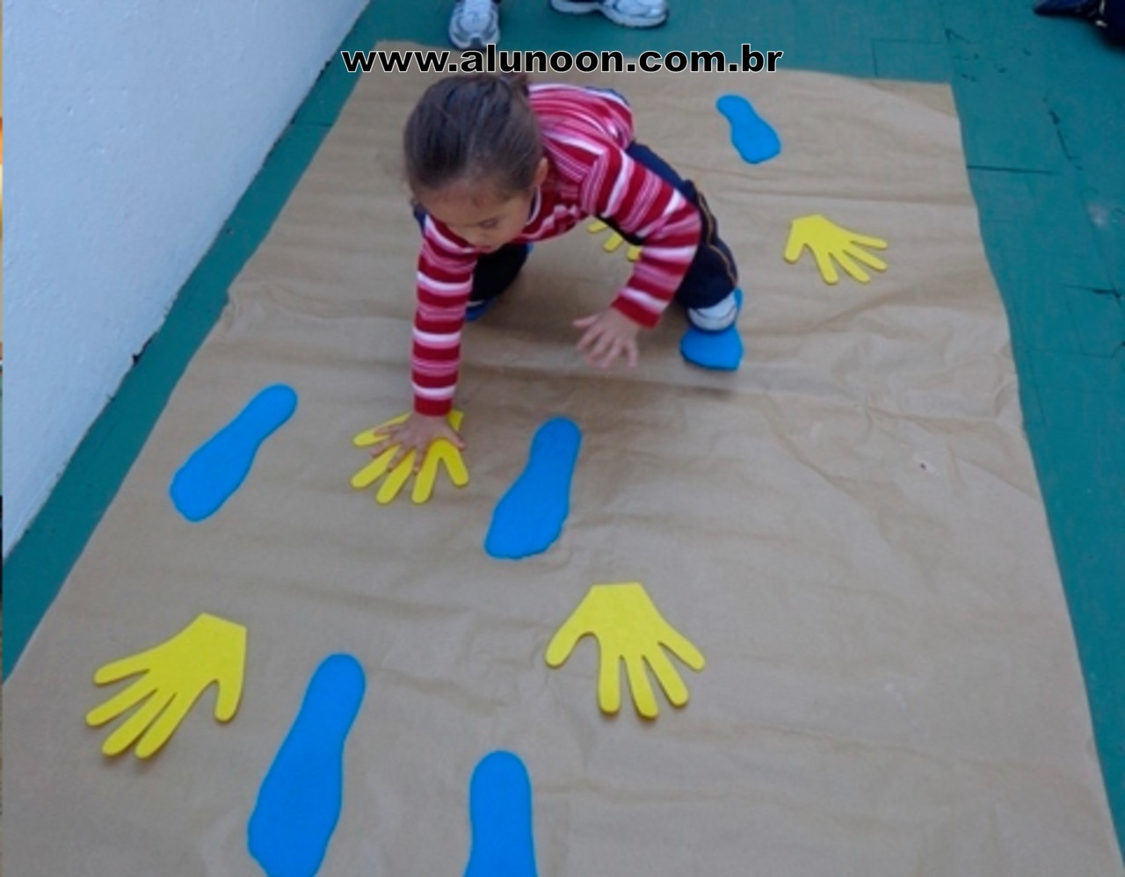

Slide 4
HIPÓTESES
Acredita-se que esta profissão oferece possibilidades de contribuir para o desenvolvimento da criança em vários aspectos, além de obter satisfação pessoal ao contribuir para esta evolução.
O professor é um mediador fundamental na vida da criança e, através de práticas pedagógicas significativas, favorece o desenvolvimento integral da criança de forma eficaz e eficiente.
A Educação Infantil é importante, pois, contribui para a evolução da criança enquanto ser social, assim, estar fora dela, seria como perder uma oportunidade de conhecimento e aprendizagem.

Slide 5


Slide 6
JUSTIFICATIVA
Esta temática remete à muitas indagações e discussões acerca da importância e intencionalidade da Educação Infantil.
Pretendeu-se analisar o olhar do professor sobre a contribuição da Educação Infantil para a vida escolar da criança de zero a cinco anos.
É através da Educação Infantil, primeira etapa da Educação Básica, que a criança tem possibilidade de conhecer e explorar suas características e habilidades.

Slide 7
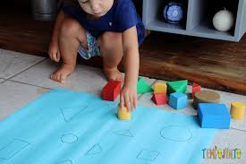

Slide 8
OBJETIVOS
Objetivo Geral
Refletir sobre o significado da Educação Infantil para o desenvolvimento da criança de zero a cinco anos na visão do professor.

Slide 9


Slide 10
Objetivos Específicos
Destacar o objetivo inicial do professor ao escolher tal profissão.
Reconhecer o significado e importância do professor de Educação Infantil.
Ressaltar o significado da Educação Infantil para o desenvolvimento da criança na visão do professor.

Slide 11
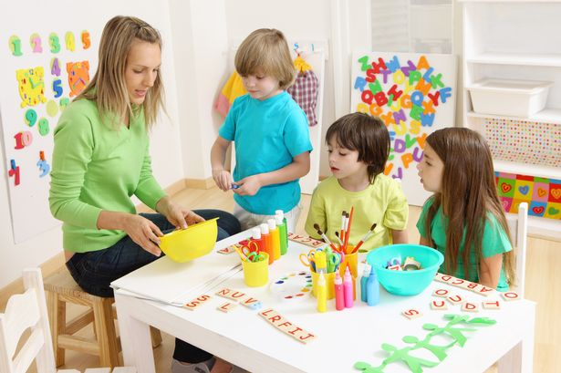

Slide 12
REFERENCIAL TEÓRICO
Carvalho, Salles e Guimarães (2002) apresentam a história da criança, relatando a forma como esta era tratada pelos adultos.
Costa (2000) e Rocha (2002) relatam os principais marcos na vida da criança até ser reconhecida como cidadã de direitos, além de salientar sobre a importância da infância.
Franco (2002) aborda as questões acerca da Educação Infantil, ressaltando sua importância.

Slide 13
Marcílio ( 1998) aborda os principais avanços no que diz respeito aos direitos da criança, incluindo assim o direito a Educação Infantil.
Ramos (2010) retrata as condições em que as crianças viviam, apontando todo o processo que resultou na fundação das instituições de Educação Infantil.
Hoffmann (1996) contribui para a compreensão sobre o desenvolvimento infantil, e toda a contribuição da Educação Infantil neste aspecto.

Slide 14
Salles e Faria (2012) discute as principais características da Educação Infantil destacando as contribuições destes espaços escolares e do papel do professor no desenvolvimento da criança.
Kramer ( 1991 e 1982) ressalta a trajetória da educação para crianças, e todo os entraves que foram encontrados durante este percurso até o reconhecimento da sua importância para o desenvolvimento da criança de zero a cinco anos.
André (2004) reflete sobre história da criança, o sentimento da infância, e os direitos que foram adquiridos pela mesma ao longo da sua história.

Slide 15
METODOLOGIA
Tipo de pesquisa: Abordagem Qualitativa.
Instituição ou local pesquisado: Instituição da rede privada e outra da rede pública, ambas de Divinópolis MG.
Sujeitos envolvidos na pesquisa: 10 professoras de Educação Infantil.
Coleta de dados:
Aplicação de questionários contendo 8 questões abertas.

Slide 16
Forma de tratamento dos dados:
Análise das respostas das professoras.
Reflexão sobre a realidade vivenciada pelas professoras dentro das instituições em que elas trabalham.
Limitação do método utilizado:
Demora de algumas professoras para devolver o questionário, alegando a falta de tempo para responder as questões.

Slide 17
CONSIDERAÇÕES FINAIS
Como a Educação Infantil tem contribuído para o desenvolvimento da criança de zero a cinco anos dentro das instituições?
Quais os entraves encontrados dentro das instituições de Educação Infantil para a realização eficiente dente trabalho?
As hipóteses foram confirmadas.
Constatou-se que a Educação Infantil é de extrema importância para a criança zero a cinco anos em todos os aspectos, e que o papel do professor é mediar experiências e vivencias que promovam o seu desenvolvimento integral.

Slide 18
REFERÊNCIAS
ALMEIDA, Paulo Nunes de. Educação Lúdica – técnicas e jogos pedagógicos. São Paulo: Edições Loyola, 1987.
ANDRÉ, Lenir Rosa. A formação do professor da educação infantil: Um Estudo de Caso. Dissertação de mestrado, digitalizada, Três Corações. 2004.
ARIÈS, Philippe. História social da criança e da família. Rio de Janeiro, Editora LCT, 1981.

Slide 19
BRASIL. Ministério de Educação e do Desporto. Secretaria de Educação Fundamental. Referencial Curricular Nacional para Educação Infantil. V. I, II, III. Brasília: MEC/SEF, 1998.
BRASIL. Ministério da Educação. Secretaria de Educação Básica. Diretrizes Curriculares Nacional para a Educação Infantil/Secretaria de Educação Básica. -. Brasília: MEC, SEB, 2010.
CAMPOS, Maria Malta. ROSEMBERG, Fúlvia. FERREIRA, Isabel M. Creches e pré-escolas no Brasil. 2ª Ed. São Paulo: Cortez; Fundação Carlos Chagas, 1995.

Slide 20
CARVALHO, Alysson. SALLES, Fátima. GUIMARÃES, Marilia . Desenvolvimento e Aprendizagem. Belo Horizonte: Editora UFMG; Proex- UFMG, 2002.
COSTA, Márcia Rosa da. Eu também quero falar: um estudo sobre infância, violência e educação. In: INFÂNCIA – forma de conceber e tratar a infância. Porto Alegre, 2000.
CRAIDY, Maria. KAERCHER, Gládis Elise P. da Silva. Educação Infantil: Pra quê te quero? Porto Alegre: Artmed, 2001. 164 p.

Slide 21
FRANCO, Márcia E. Wilke. Compreendendo a Infância. Porto Alegre: Mediação, 2002, 80p.
HOFFMANN, Jussara Maria Lerch. Avaliação na pré-escola: um olhar sensível e relfexivo sobre a criança. Porto Alegre: Mediação, 1996.
KRAMER, Sonia (coord.). Com a pré-escola nas mãos. Uma alternativa curricular para a educação infantil. São Paulo: Ática, 1991.

Slide 22
KRAMER, Sônia. A política do pré-escolar no Brasil: a arte do disfarce. Rio de Janeiro: Achiamé, 1982. 130p.
MACHADO, Patrícia Brum. Comportamento Infantil: estabelecendo limites. Porto Alegre, 2002.
MARCÍLIO, Maria Luiza. Revista USP. São Paulo. Março/Maio, 1998.

Slide 23
RAMOS, Janaína Silmara Silva. Artigo para a XVIII Semana de Humanidades: Rotina na Educação Infantil: Saberes Docentes. Natal: UFRN, 2010.
REDIN, Euclides. Educação Infantil: construção da cidadania e prática pedagógica. In: Paixão de aprender, n. 7. Porto Alegre, Jun. 1994, p.48-53.
ROCHA, Rita de Cássia Luíz da. História da infância: Reflexões acerca de algumas concepções correntes. Guarapuava, 2002.
SALLES, Fátima e FARIA, Vitória. Currículo na Educação Infantil: diálogo com os demais elementos da proposta pedagógica. Editora Ática; 2012.

Slide 24
“a escola não modifica a sociedade, mas pode contribuir para a mudança se desempenhar o seu papel de ensinar criticamente, fornecendo os instrumentos básicos para o exercício da cidadania”
Sônia Kramer

Slide 25
Obrigada pela atenção!
E-mail para contato: narjara.pimenta@yahoo.com.br

